Slide 1



Parcours Data Scientist
Projet 6 :
Proposition de Tags

Slide 2
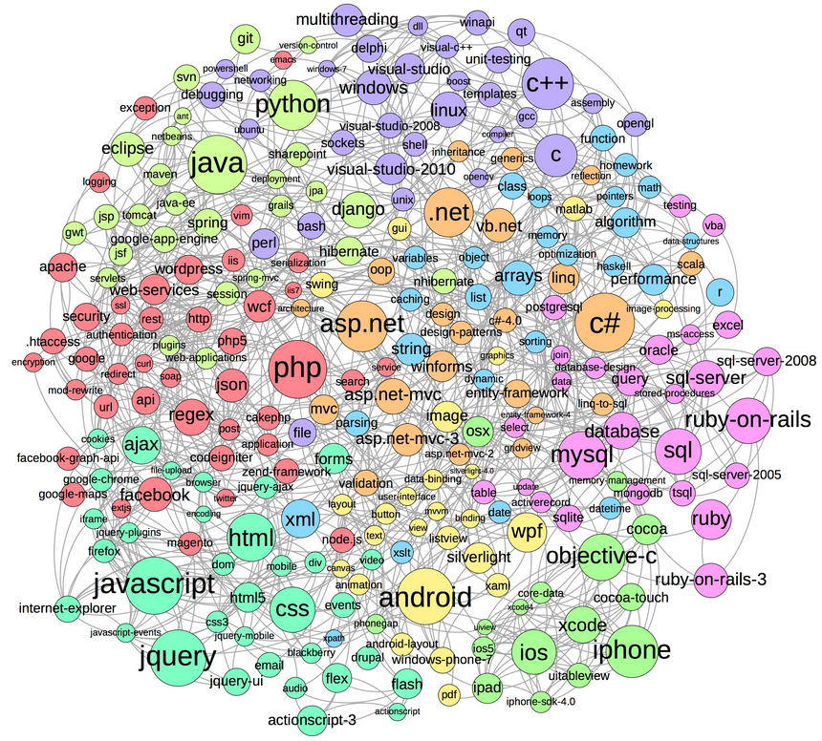
Sommaire
Présentation et Objectifs
Préparation des données
Exploration
Préparation des Matrices
Modèles Non supervisés
Modèles Supervisés
API
Pistes d’évolutions
Conclusion

Slide 3
Présentation et Objectifs
Présentation
Basé sur divers questions existantes
Traitement de données textuelles
Objectifs
Prédiction de Tags
Méthode non supervisée
Méthode supervisée
Mise en place d’une API

Slide 4
Préparation des données
Récupération du dataset
2 x 50k Posts
Score > 3 (Pertinence des questions)
Type = 1 (Question uniquement)
Order By = Random (éviter les tendances)
SELECT Id, Title, Tags, Body FROM Posts WHERE PostTypeId = 1 AND Score > 3 ORDER BY RAND() OFFSET 0 ROWS FETCH NEXT 50000 ROWS ONLY | SELECT Id, Title, Tags, Body FROM Posts WHERE PostTypeId = 1 AND Score > 3 ORDER BY RAND() OFFSET 0 ROWS FETCH NEXT 50000 ROWS ONLY

Slide 5
Préparation des données
Pré-traitement
Vérification Id de chaque dataset
Fusion Titre + Body
Suppression balises
Suppression <code>
Top 100 mots + StopWords (English)
Parsing tags
Liste de listes

Slide 6
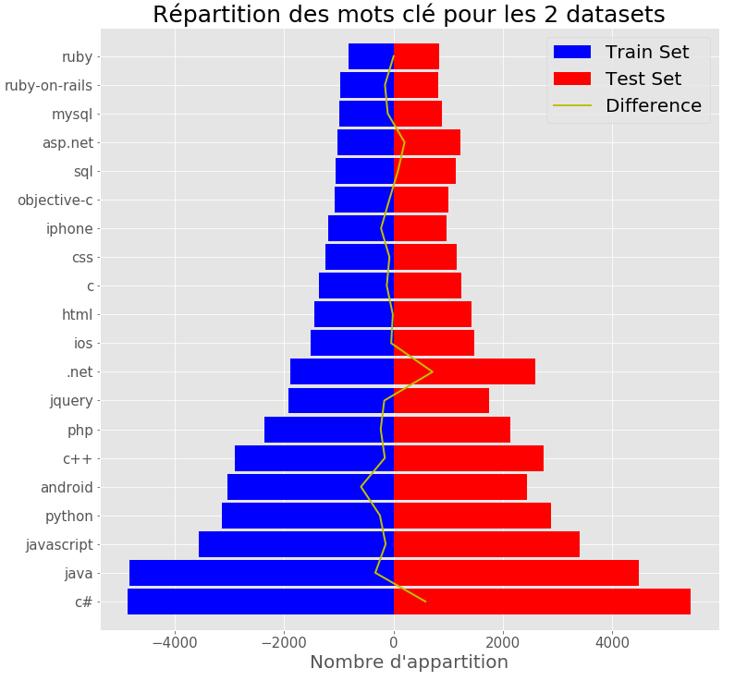
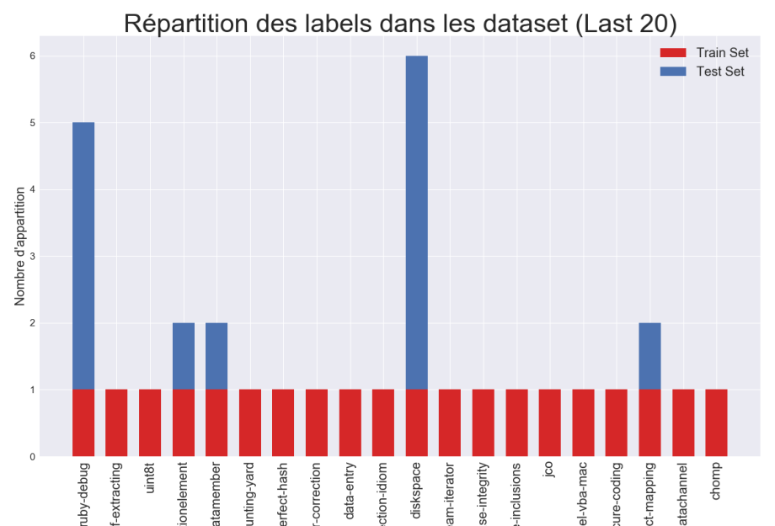
Exploration
Tags
Réduction des tags (5000+ => 773)
Minimum 25 apparitions train Set
Réduction de 1k post (train) et 3k posts (test)
Vérification balance dataset

Slide 7
Préparation des Matrices
Matrice TF
Sans Lemmatisation (peu de dimensions en moins)
Sparse 48357 x 91349 avec 1.72 millions d'entiers
1 elem sur 4000
Matrice TF-IDF
Avec Lemmatisation
Sparse 48357 x 2764 avec 1,55 millions de float
1 elem sur 86
Réduction TF via LSA
91349 => 3000 dimensions (88% de la variance)
Modèle très lourd (2go) + lent

Slide 8
Modèle Non supervisé
Latent Dirichlet Allocation
Fait sur Matrice TF
20 topics
Topics | Mots clés | Analyse
1 | javascript event js events node tag component tags form control | Gestion de formulaires HTML
2 | string value number java memory values list variable two array | Types de données
4 | text jquery element css html json button change set click | Mise en page site (CSS, js, forms)
7 | project files android build version directory folder git studio eclipse | Gestion de projets/applications
8 | table database sql query key mysql field column array id | Base de données
10 | image images android size map points video draw plot matlab | Graphiques/images
18 | page view net web http asp url controller request mvc | Fonctionnement site web

Slide 9
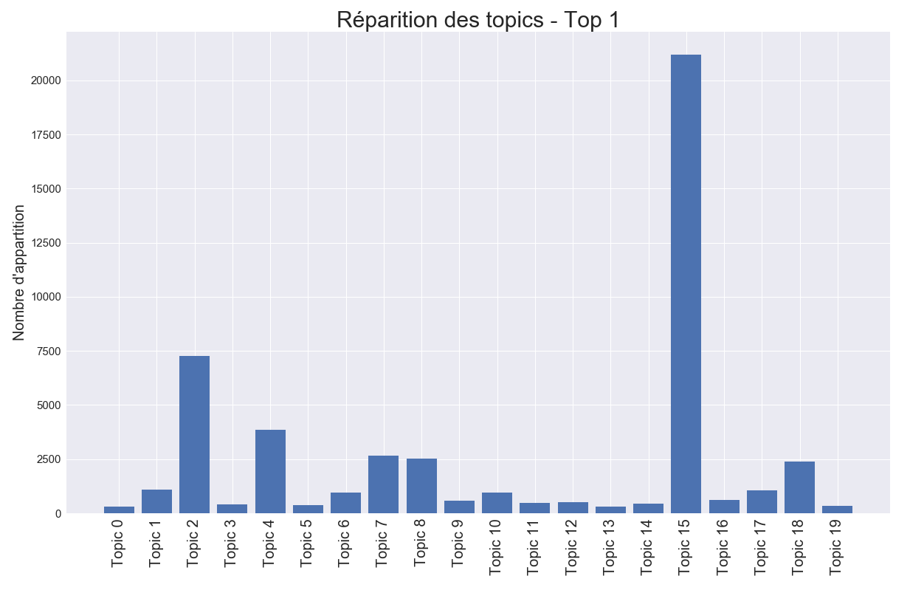
Modèle Non supervisé
Latent Dirichlet Allocation
Nombre de post par topics

Slide 10
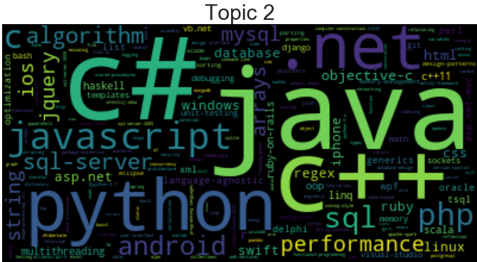
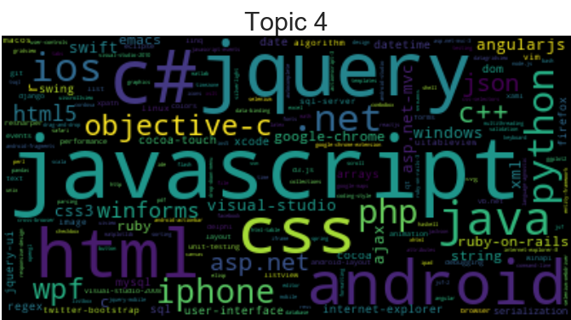
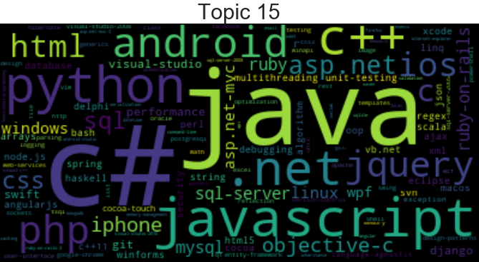
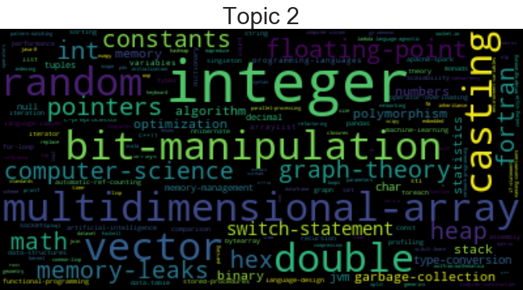
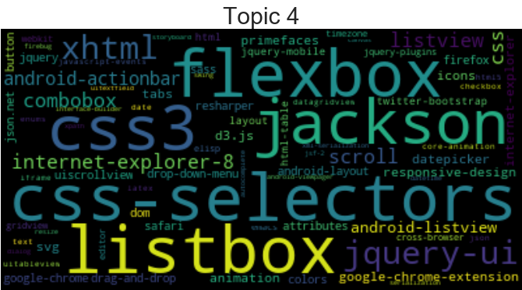
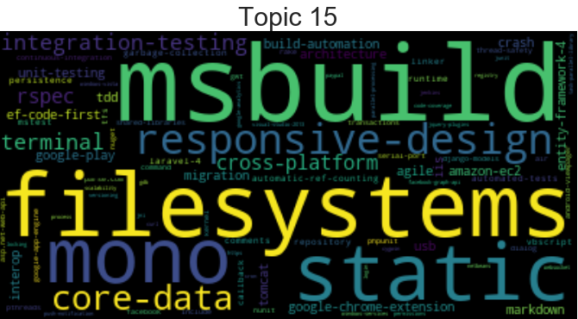
Modèle Non supervisé
Latent Dirichlet Allocation
Tags par Topics
Non Normalisé
Normalisé

Slide 11
Modèle Non supervisé
Non-Negative Matrix Factorization
Fait sur Matrice TF-IDF
20 topics
Topics | Mots clés (lemmatisés) | Analyse
1 | c compil program librari languag pointer b gcc declar dll | Compilation, librairie et C
2 | tabl column queri row sql databas mysql select index field | Base de Données
3 | server sql connect client databas servic web request send http | Requete Server
10 | array element byte loop index numpi sort pointer size number | Type de données et Structures
13 | php script mysql variabl 5 upload session page ini email | PHP
15 | page jqueri html element javascript button click text event div | Mise en page web
18 | valu return variabl key set null properti default field type | Type de données

Slide 12
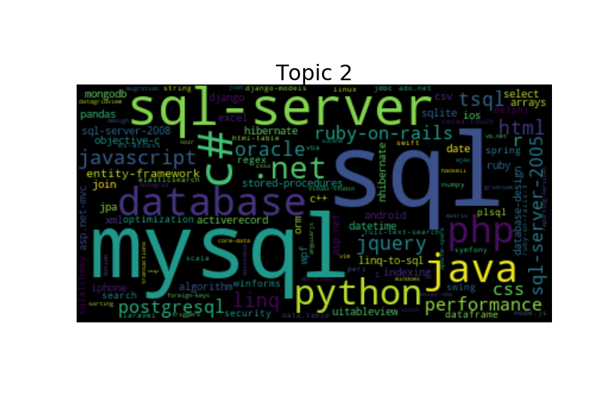
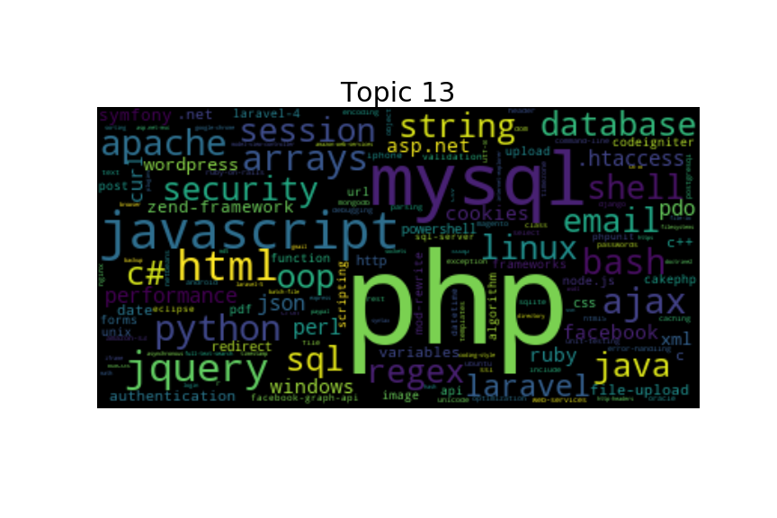
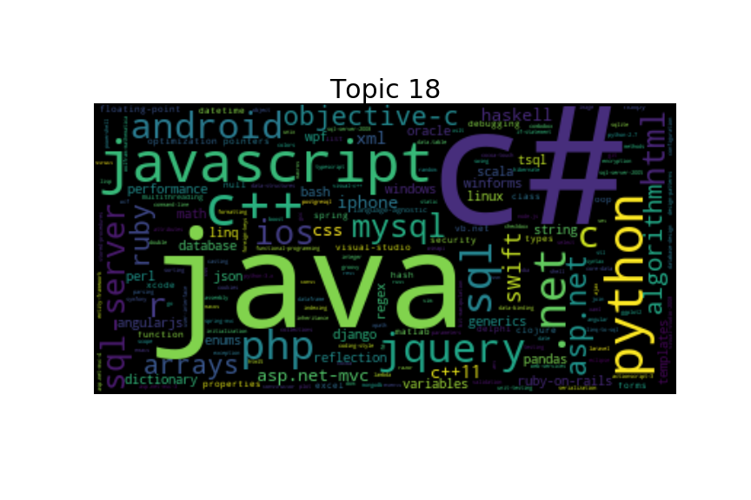
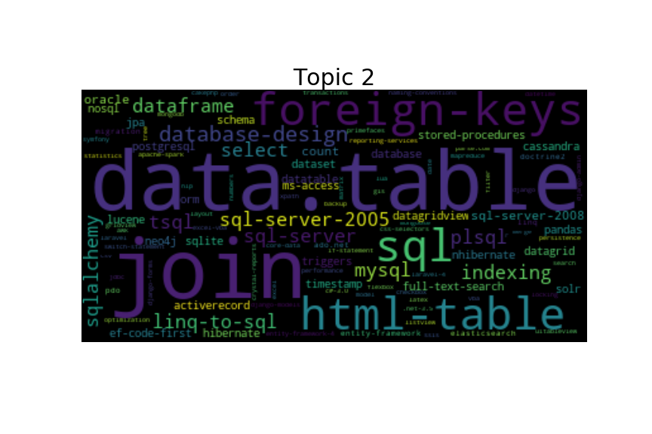
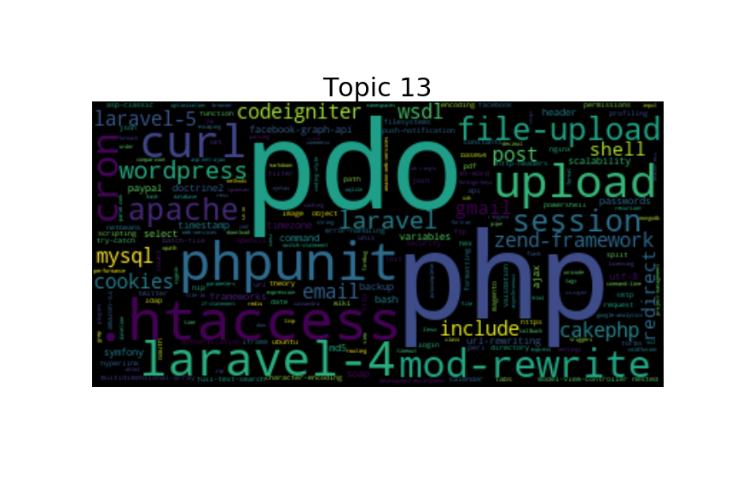
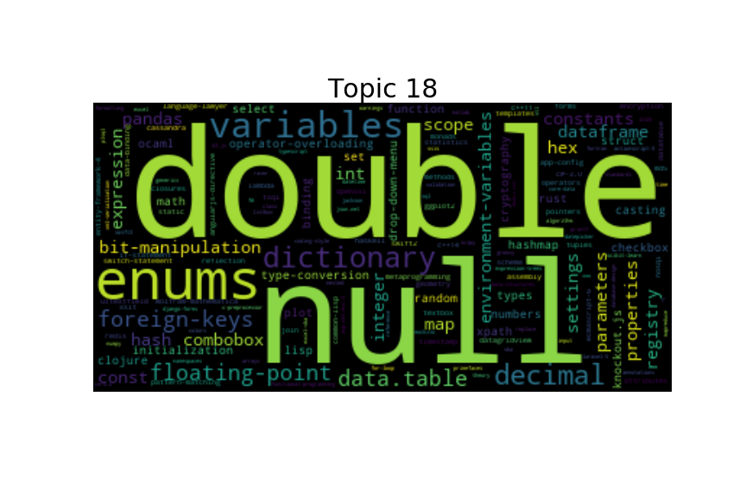
Modèle Non supervisé
Non-Negative Matrix Factorization
Tags par Topics
Non Normalisé
Normalisé

Slide 13
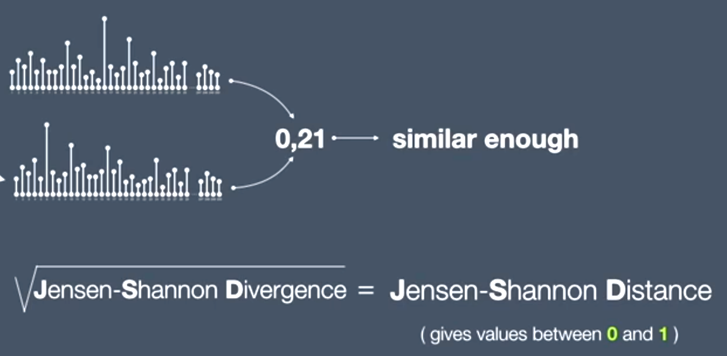
Modèle Non supervisé
Proposition de tags
Utilisation du LDA
Répartition des topics en %
KNN basé sur le Jensen Shannon Divergence

Slide 14
Modèle Non supervisé
Proposition de tags
Test sur un post au hasard
Tags : Php, html, apache, compression
Tags non normalisé : C#, javascript, .net, winforms, angular
Tags normalisé : Event-handling, include, android-intent, javascript-events, iframe
Peu de pertinence
Conservation uniquement du topic (HTML, PHP)
Evaluation
20 posts – 5 tags
Modèle non-normalisé : 37%
Modèle normalisé : 42%

Slide 15
Modèle Supervisé
Entrainement sur Matrice TF-IDF
Custom Score
Prédiction de probabilités par classe
Récupération du Top 5
% de Tags en commun avec le post
Exemple:
Prédiction : Python, Algorithm, C++, Integer et Array
Post 1 : Python
100 %
Post 2 : C++, Pointers, Compiler
33 %

Slide 16
Modèle Supervisé
Entrainement sur Matrice TF-IDF
Fléau de la dimensions (Matrice TF)
Type | Modèles | Résultats
MOC | SGDClassifier | Train : 79,3% Test : 71,4%
OVR + Ensemble | AdaBoostClassifier GradientBoostingClassifier | Out of time
Multi-label + Ensemble | ExtraTreesClassifier RandomForestClassifier | Train : 37.5% - Test : 36.1% Train : 47.1% - Test : 45.1%
Multilabel | KNeighborsClassifier | Memory Error (matrice non Creuse)
Multilabel | RidgeClassifierCV | Memory Error (inversion de trop grosses matrices)
Multilabel | MLPClassifier | Train : 82.0% Test : 68.9% (overfitting malgré Early Stop)

Slide 17
Modèle Supervisé
Fine Tuning
SGDClassifier
Grid Search manuel (predict_proba + custom score)
Test de régularisation (trop d’overfitting)
Cross Validation sur train set
Résultat sur Test Set : 66,18%
Paramètres | Résultat Train Set | Résultat Test Set
alpha = 1e-6 – penalty = L1 | 98.8% | 64.9%
alpha = 1e-6 – penalty = L2 | 98.1% | 68.0%
alpha = 1e-5 – penalty = L1 | 82.9% | 73.1%
alpha = 1e-5 – penalty = L2 | 87.7% | 72.6%
alpha = 1e-4 – penalty = L1 | 66.5% | 66.0%
alpha = 1e-4 – penalty = L2 | 63.7% | 60.7%

Slide 18
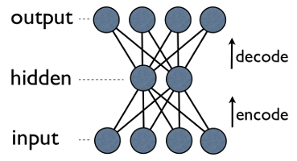
Modèle Supervisé
Fine Tuning
Utilisation de Keras
MLPC => CPU
Keras => GPU
Comparaison MLPClassifier
3000 inputs -> 1500 Dense (+Reg) -> 773 outputs (Sigmoïde)
BinaryCrossEntropy
L1 régularisation 1e-5
Score :
Train Set : 67,1 %
Test Set : 64,5 %

Slide 19
Modèle Supervisé
Prédiction
Faite sur un Topic au Hasard
Tags : python, iterator, iteration
Majoritairement langages
Résultats (33%):
python (45,5%)
c++ (21,2%)
C (3,81%)
java (3,7%)
.net (2,32%)
Résultats (33%):
python (72%)
c++ (24%)
Performance (11%)
Optimisation (2%)
.net (2%)

Slide 20
Modèle Supervisé
Analyse des mots-clés par Topics
Par modèles du MultiOutputClassifier
Poids les plus importants
Tags | Mots clés
pandas | panda, datafram, seri, feedback, feed
dataset | dataset, zoom, feel, feed, featur
python | python, numpi, panda, django, matplotlib
machine-learning | zoom, fatal, feedback, feed, featur
git | git, commit, branch, repositori, repo

Slide 21
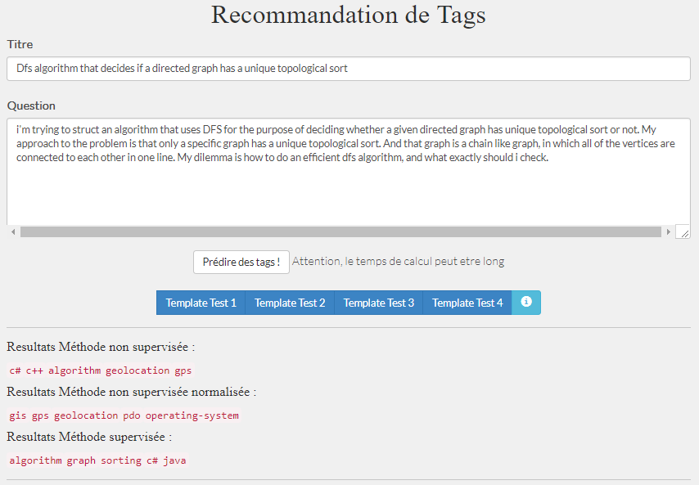
API
Requête POST (Titre + Text)
Non supervisé
TF Matrix
LDA
JSDivergence
Tags (train set)
Norm ou non
Supervisé
TF-IDF
SGDC
Top 5 Classes
Conversion Colonne => Tag

Slide 22
Pistes d’évolutions
Plus gros dataset (mémoire) ?
Modèle Supervisé
Agrégation Topics + TF-IDF?
StopWords mots trop courants
Modèle Non supervisé
Plus de StopWords (basé sur Topic 15)
Try, test, app, run , server
Ensemble NMF + LDA
2 modèles (Langage et Problématiques)
Modèle évolutifs
Prise en compte du contexte ?
Tokenizer multiple ou Word2Vec

Slide 23
Conclusion
Découverte de l’Analyse de Texte
Pas d’analyse de contexte
Résultats corrects en supervisé
Résultats moyen en non supervisé (parfois incohérents)
Diverses difficultés:
Taille des textes (petit comparé à des livres/articles)
Topics tous très proches (programmation)

Slide 24


